Slide 1
딥 러닝(Deep Learning)
Tensorflow로 시작하는
Bohyun um

Slide 2
교육 순서
딥러닝 / 프레임워크 소개
Tensorflow 소개
딥러닝의 기본: 인공신경망(ANN)
신경망 완성 / 디버깅을 위한 TensorBoard
딥러닝 팁 & 테크닉
이미지에 강한 CNN(Convolutional Neural Network)
음성인식/챗봇(NLP)에 유용한 RNN(Recurrent Neural Network)
최신 알고리즘 소개 / Warp-up

Slide 3
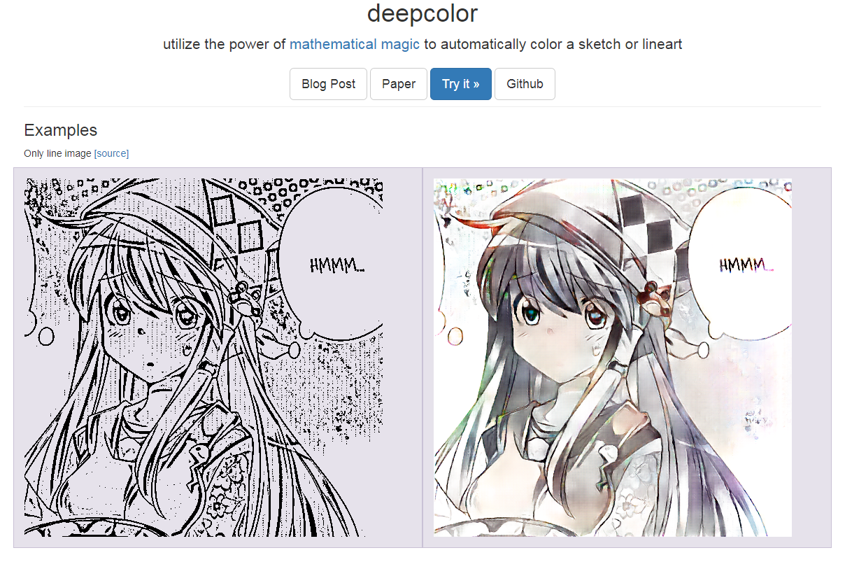
deepColor
http://color.kvfrans.com/

Slide 4
Unsupervised Learning(자율 학습) – 진정한 A.I.로 가는 길
無에서 有를 창조하는 Generative Modelling
GAN
VAE
(Generative Adversarial Network)
(Variational Auto-encoder)

Slide 5
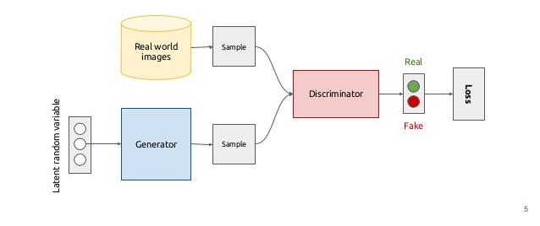
GAN (Generative Adversarial Network)
생성의
적대적인
진품
W
위조품 감별사
W
위조품
가짜 식별을 위해
학습함
Cost
위조품 생산자
Discriminator를 속이는
위조품 만들기 위해 학습함
GAN Model Zoo:
https://deephunt.in/the-gan-zoo-79597dc8c347

Slide 6
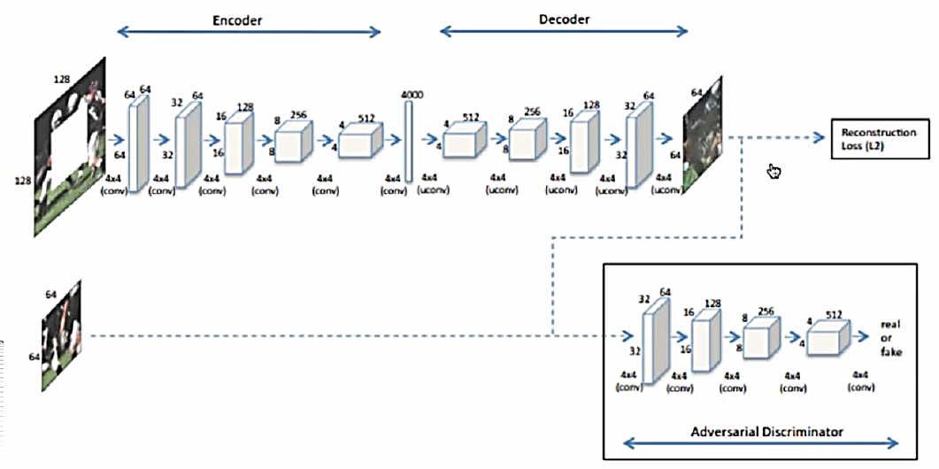
GAN 학습 예: Feature Learning by Inpainting
http://people.eecs.berkeley.edu/~pathak/context_encoder/

Slide 7
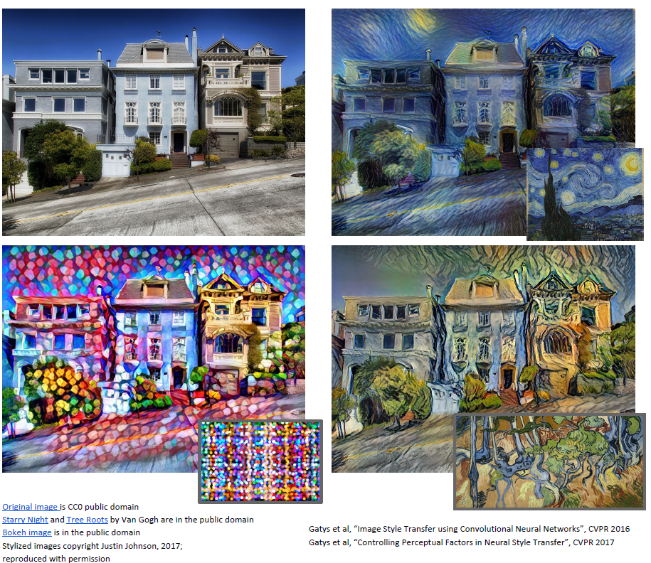
GAN의 대표적인 적용 사례: Image Transfer

Slide 8
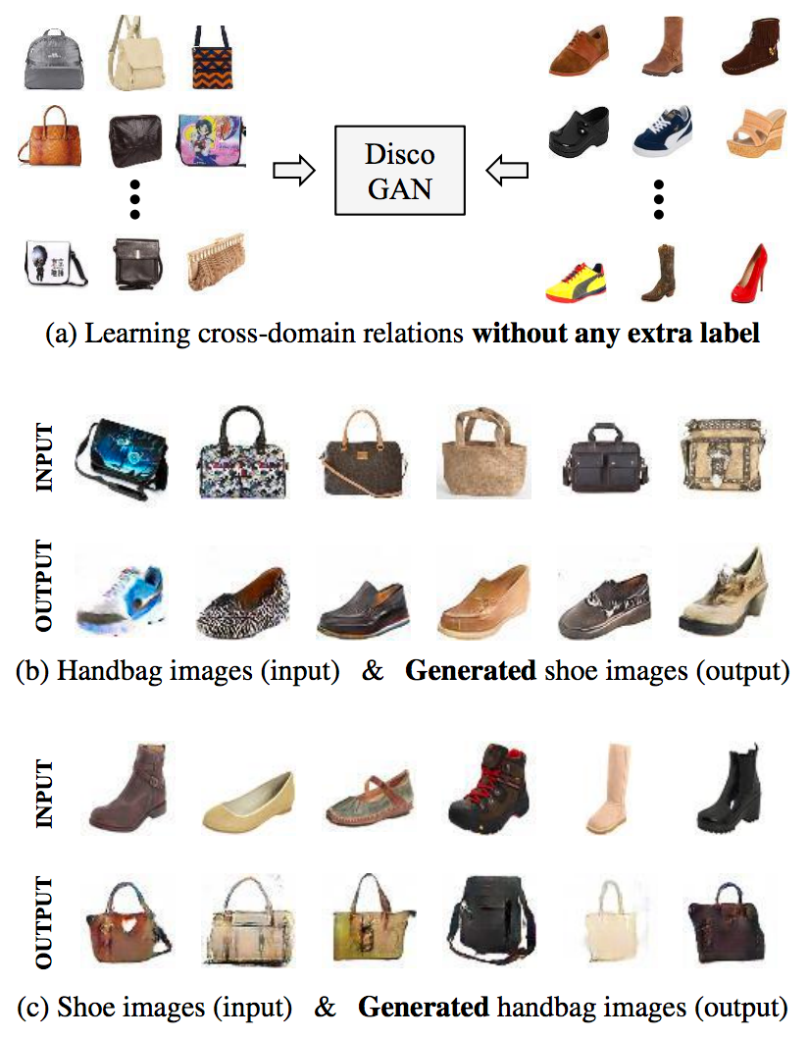
SK T-Brain의 DiscoGAN: Style Transfer
Discover Cross-Domain Relations with Generative Adversarial Networks
핸드백 이미지를 넣으면 비슷한 스타일의 신발 이미지를 만들어 주고,
여자 이미지를 비슷한 느낌의 남자로, 테두리만 그려주면 이미지를 색칠해 주는 기술
http://www.modulabs.co.kr/DeepLAB_library/12820
https://github.com/SKTBrain/DiscoGAN
https://arxiv.org/abs/1703.05192

Slide 9
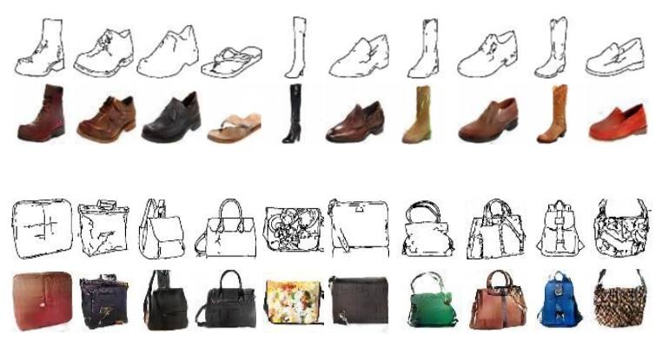
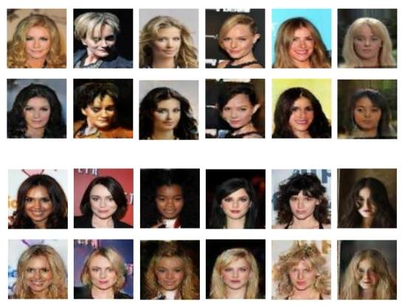
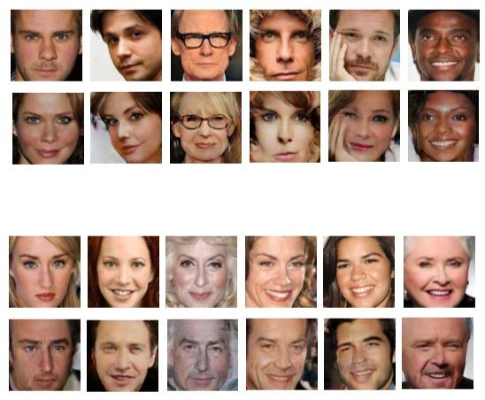
SK T-Brain의 DiscoGAN: Style Transfer

Slide 10
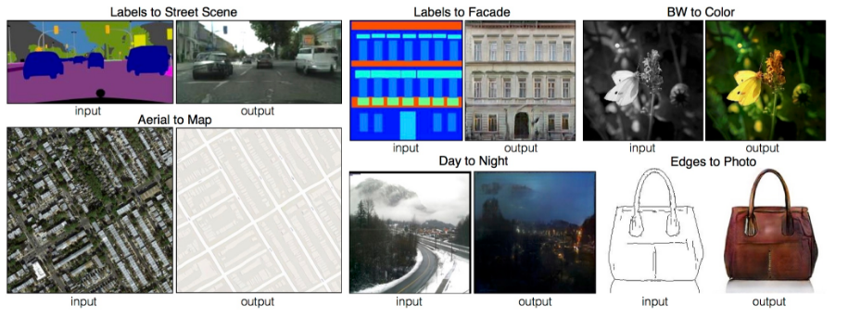
Pixel2Pixel
Demo:
https://affinelayer.com/pixsrv/
Source:
https://github.com/affinelayer/pix2pix-tensorflow

Slide 11
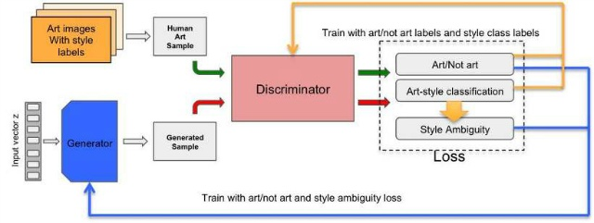
CAN (Creative Adversarial Network)
Ahmed Elgammal이 만든 CAN은 이를 좀 더 발전시켜 기존 작품과는 차별성을 두어 참신함을 꾀하되, 큰 틀에서는 작품의 범주 안에 들어갈 수 있도록 하여 예술작품을 창작합니다. 여기서 연구팀은 많은 미술사조 중 극사실주의 등과 달리 사람의 창의력이 더욱 돋보이는 추상표현주의를 선택하여 인공지능의 한계를 시험해 볼 수 있도록 하였습니다. Elgammal은 “이 작품들의 목표는 기존의 것에서 볼 수 없는 새로운 작품이지만 그렇다고 사람들에게 혐오감을 불러일으키지 않는 것”이라며 “새롭지만, 너무 새롭진 않은” 작품을 만드는 것을 목표로 하였다고 합니다.
http://etinow.me/232

Slide 12
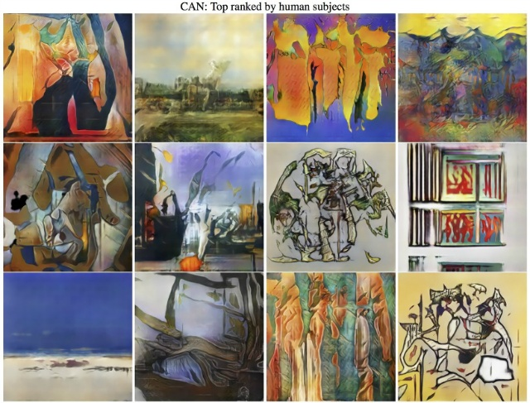
CAN을 이용해 만든 추상표현주의 작품
그 결과 사람들은 실제 2016년 스위스 바젤에서 열린 Contemporary-Art Fair에 전시된 현대 미술 작품보다 CAN을 이용해 만든 미술 작품에 더 높은 점수를 주었고, 실제로 잘 구분하지 못했습니다. 어떻게 보면 이런 결과는 인공지능이 만든 미술 작품이 현대 미술이 말하는 “창의력”을 만족했다고도 볼 수 있지만, 연구팀은 “인간이 만든 작품과 CAN을 이용하여 만든 미술작품을 다른 관점에서 평가해 볼 것”이라며 다른 해석의 여지를 남겼습니다.

Slide 13
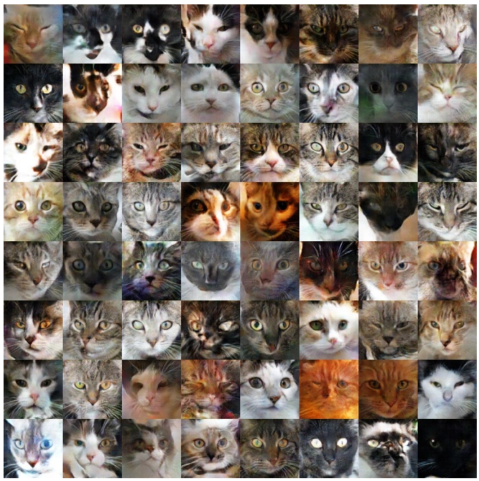
Meow Generator 사례
다양한 GAN 알고리즘을 적용하여 고양이의 얼굴 생성하는 사례(Torch로 구현)
https://ajolicoeur.wordpress.com/cats
https://github.com/AlexiaJM/Deep-learning-with-cats

Slide 14
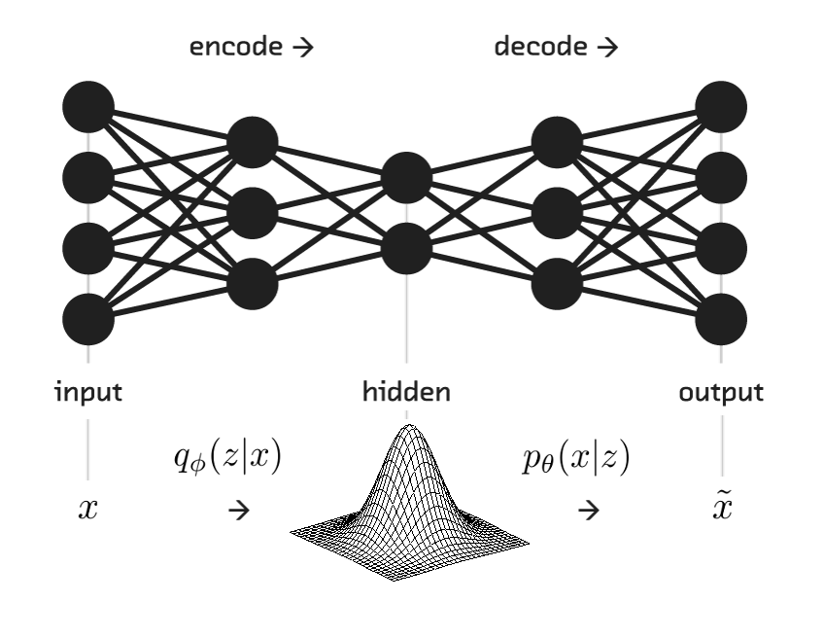
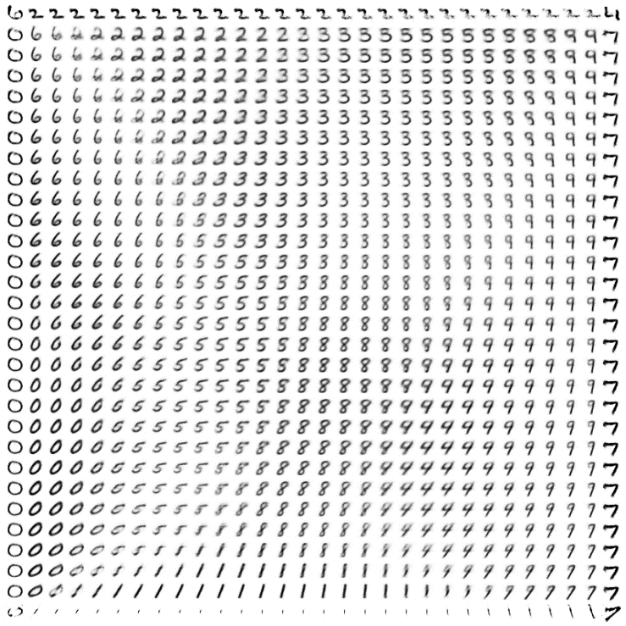
VAE (Variational Auto-encoder)
- GAN은 분석결과에 대한 평가 기준이 불명확한 단점 때문에 Training이 어려움.
- VAE는 데이터에 원하는 Attribute(ex. 성별, 머리색 등)의 잠재 변수의 분포를 찾아내고 데이터 셋에 존재하지 않는 자연적인 이미지 생성
Attribute의 잠재변수 분포
https://www.slideshare.net/ssuser06e0c5/variational-autoencoder-76552518

Slide 15
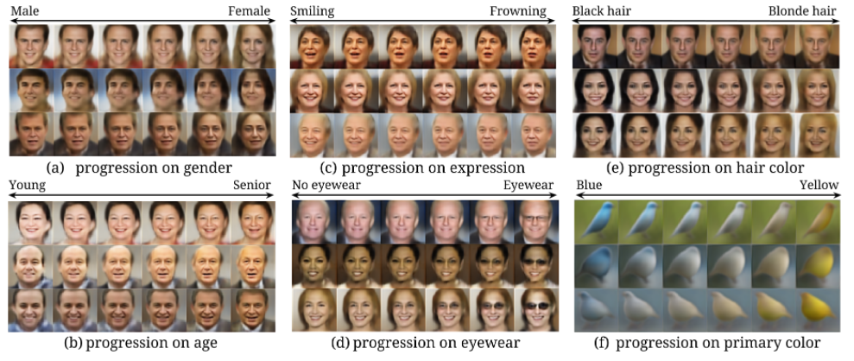
VAE (Variational Auto-encoder)
https://sites.google.com/site/attribute2image/

Slide 16
Attribute 기반 Image Morphing
https://www.youtube.com/watch?v=Hp5qknteQ1o

Slide 17
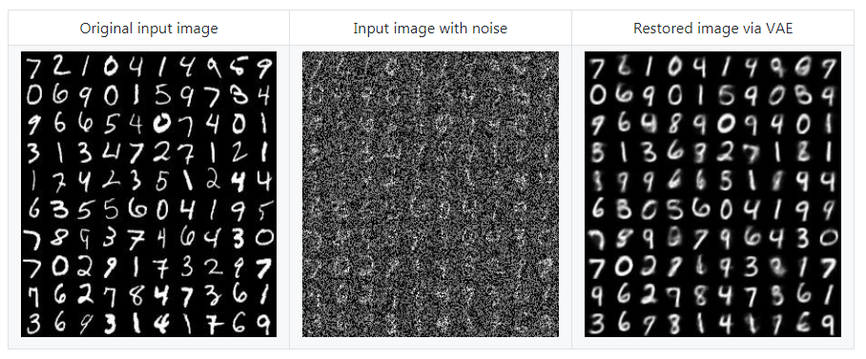
Denoising에 탁월한 VAE
TF 소스(MNIST):
https://github.com/hwalsuklee/tensorflow-mnist-VAE

Slide 18
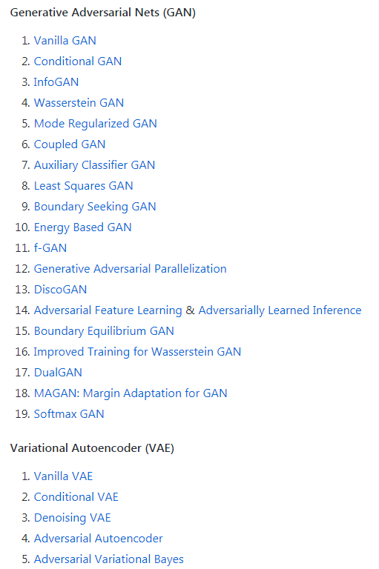
GAN / VAE 구현 방법을 공부하고 싶으면?
https://github.com/wiseodd/generative-models

Slide 19
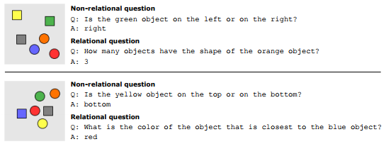
Google Deepmind의 Relational Network – 인지를 넘어 ‘추론’으로
녹색 객체는 몇 개?
오랜지 객체와 모양이 같은 것이 몇 개?
노란 객체는 위에 있나요 아래 있나요?
파란색 객체와 가장 가까운 객체의 색은?
https://arxiv.org/abs/1706.01427

Slide 20
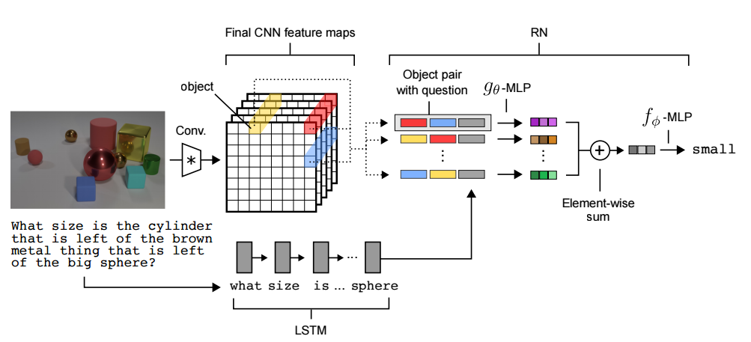
Google Deepmind의 Relational Network – 인지를 넘어 ‘추론’으로
지금까지의 인공지능은 무엇(What)을 ‘해석’하거나 ‘생성＇만 할 수 있었음.
기계도 인간과 같이 대상의 ‘관계를 파악’하고 ‘논리적으로 추론’할 수 있음을 보여주는 혁신적 연구
(Relation Network)
큰 구체의 왼쪽에 있는,
갈색 금속 재질 객체의
왼쪽에 있는 실린더의 크기는?

Slide 21
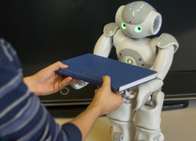
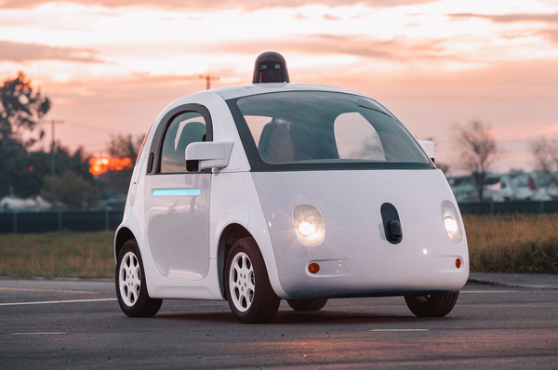
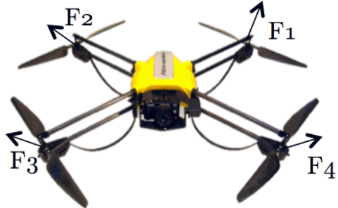
Reinforcement Learning(강화학습)
정답은 모르지만, 자신이 한 행동에 대한 "보상(Reward)"을 알 수 있어서 그로부터 학습하는 알고리즘. 자동제어 분야에 주도 활용.
특징
1. Trial and Error: 실행하며 자신을 조정해 나감
2. Delayed Reward: 여러가지 다른 행동을 시간의 순서로 실행 한 후 Cost계산

Slide 22
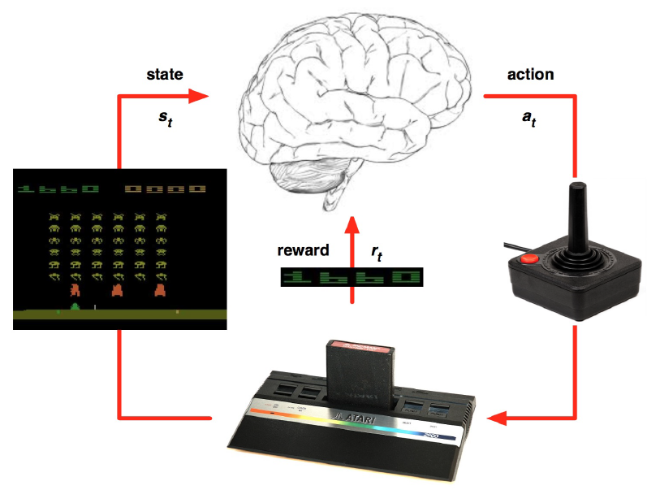
Reinforcement Learning(강화학습)의 기본 원리
Agent
학습
지연된
https://brunch.co.kr/@kakao-it/73

Slide 23
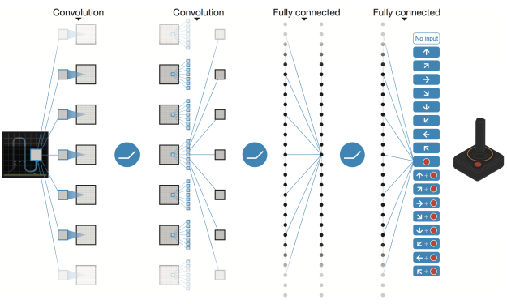
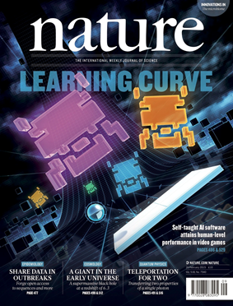
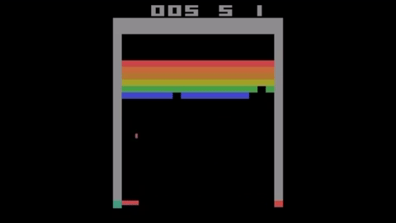
‘Deep Q Learning (DQN)’ by DeepMind (2013, 2015)
- 강화학습은 신경망보다 역사가 더 오래 되었음. 학습 방법에 한계가 많아 아무도 관심을 갖고 있지 않던 분야.
- DeepMind가 Nature지에 DQN 알고리즘 발표하며 세상을 놀라게 함. Atari Game
DQN 실행해 보기: http://solarisailab.com/archives/222

Slide 24
Deepmind’s Atari Game (Reinforcement Learning)
https://www.youtube.com/watch?v=V1eYniJ0Rnk

Slide 25
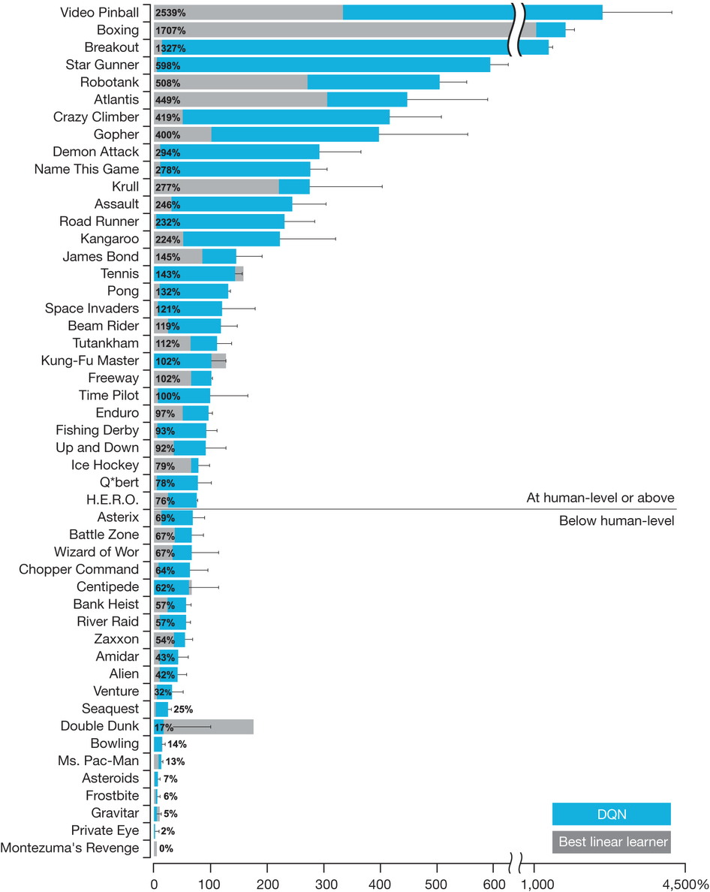
Game별 DQN의 Play 수준
- DeepMind는 Reward 측정이 쉽고 Control이 용이한
비디오 게임 분야에 강화학습을 처음으로 실험함
- 똑같은 알고리즘으로 Atari의 여러가지 게임을 학습시켜
인간의 능력을 능가하는 결과 확인함
데미스 하사비스의 카이스트 강연 참조(2016.3)
https://www.youtube.com/watch?v=8Z2eLTSCuBk (51:18)

Slide 26
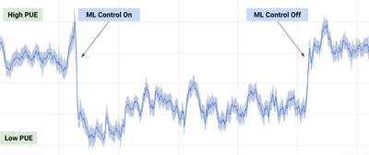
Deepmind는 Google 데이터센터 냉방비 40% 절감
온도와 전력 데이터를 실시간으로 반영해 Fan, 냉각시스템, 창문 등 120개 변수를 조정하는
적응형 시스템 개발. 전체 전력소모 15% 절감

Slide 27
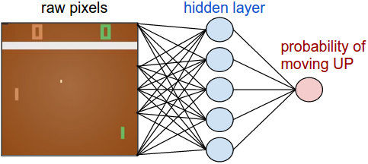
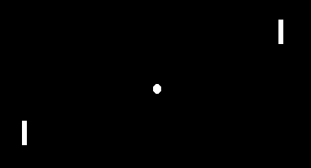
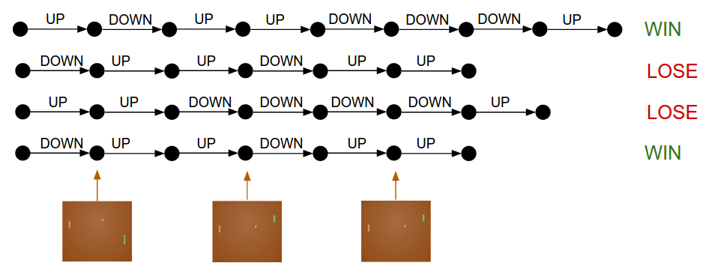
Policy Gradient: 강화 학습 분야 Hot! 알고리즘
정책 가치 네트워크
DQN은 보상값(Reward)을 기반으로 Q라는 Model을 학습시키는 반면(Value-based),
Policy Gradient는 Model이 아닌 정책(Policy) 자체를 학습함. Action이 여러 개, 연속적일 경우 효과적.
Pong Game
http://karpathy.github.io/2016/05/31/rl/

Slide 28
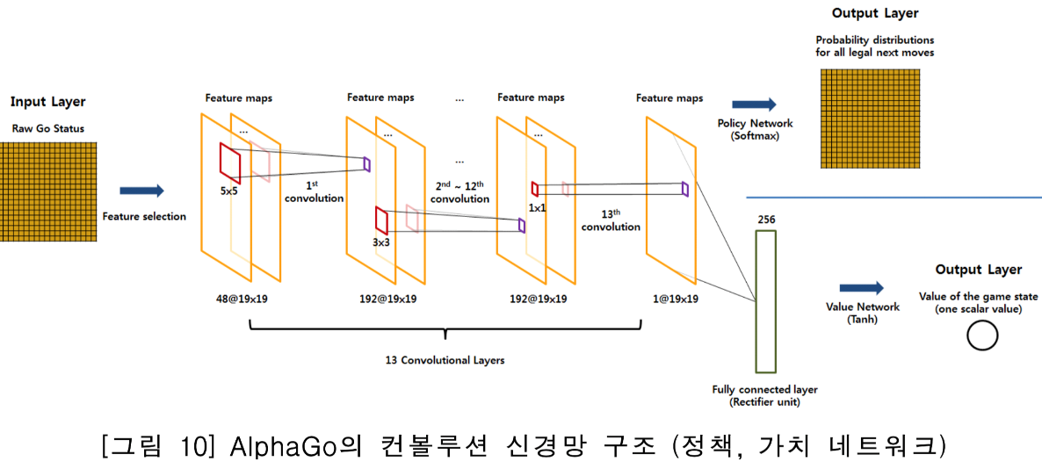
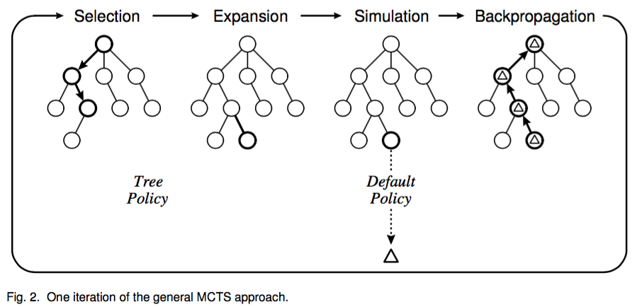
Policy Gradient의 대표 사례: AlphaGo
바둑 기보 학습 (CNN으로 3천만 기보 학습)
이를 기반으로 Self-Play: Policy Gradient with Monte-Carlo Tree Search
https://www.slideshare.net/zenithon/alphago
http://www.modulabs.co.kr/RL_library/3305

Slide 29

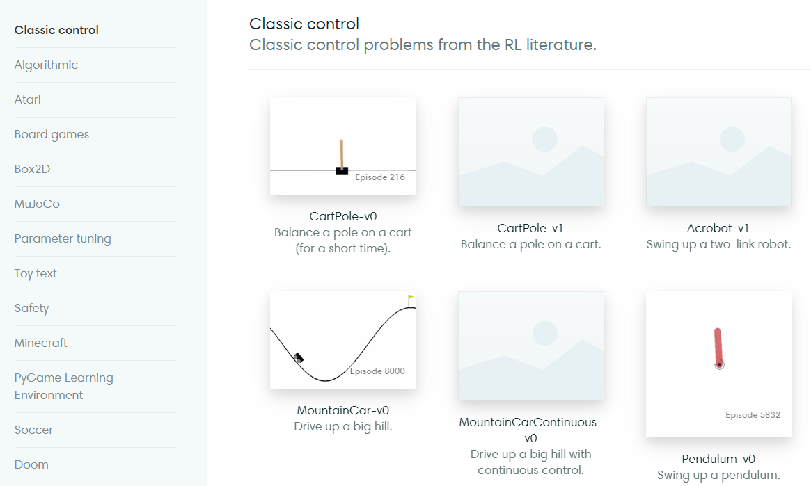
Open AI Gym
게임을 통해 강화학습을 할 수 있는 오픈소스 프레임워크
Tensorflow, Torch 등 지원
https://gym.openai.com/

Slide 30
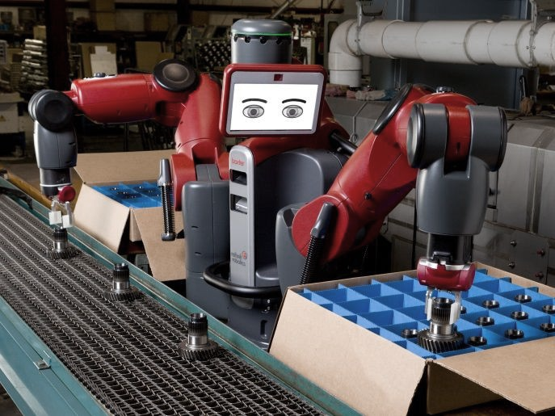
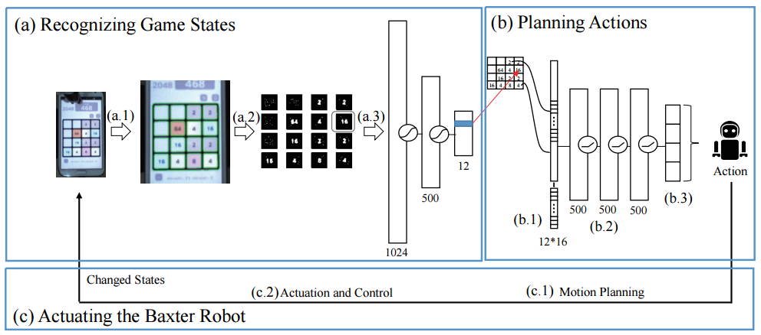
Baxter Robot 적용 사례
https://www.youtube.com/watch?v=32y3_iyHpBc

Slide 31
딥러닝의 미래는?
Google AutoML
Lifelong Learning

Slide 32

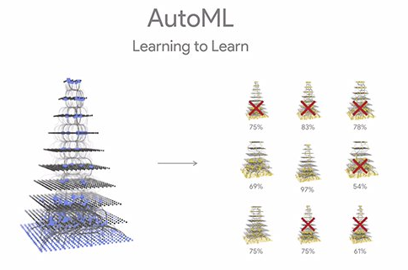
Google의 AutoML
- 부족한 딥러닝 전문가의 대안으로 만든 프로젝트
- Hyper Parameter 튜닝 목적
아직까지는 800 GPU로 몇주간 실행해야하는 수준
http://techm.kr/bbs/?t=154

Slide 33
Lifelong Machine Learning (LML)
매우 다양한 도메인을 수용할 수 있으며, ‘인간의 일생＇과 같은 장기간의 다양한 패턴을 쉬지않고 지속적으로 학습
- Complex Adaptive System
- Perception-Action Cycle
- Predictive Coding
- Transfer Learning 등
https://pdfs.semanticscholar.org/5776/d0fea69d826519ee3649f620e8755a490efe.pdf

Slide 34
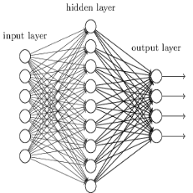
Warp-up: Deep Learning으로 할 수 있는 일 들
Supervised Learning
Convolutional
Neural Network
ResNet/Inception
Recurrent
Neural Network
LSTM
YOLO
GRU
Feed Forward(Fully Connected)
Neural Network
Unsupervised
Learning
GAN
Reinforcement
Learning
DQN
VAE
Policy Gradient

Slide 35
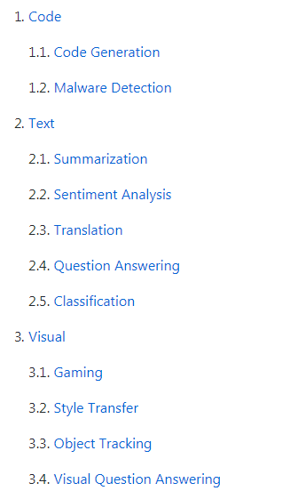
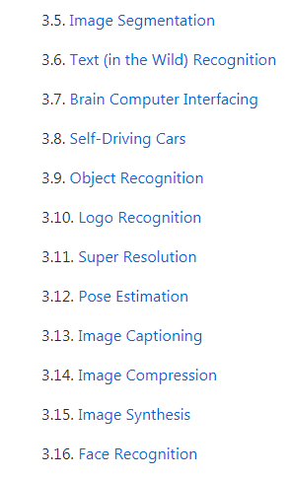
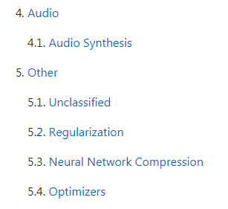
Deep Learning으로 할 수 있는 일들 (논문 기준)
https://github.com/sbrugman/deep-learning-papers

Slide 36
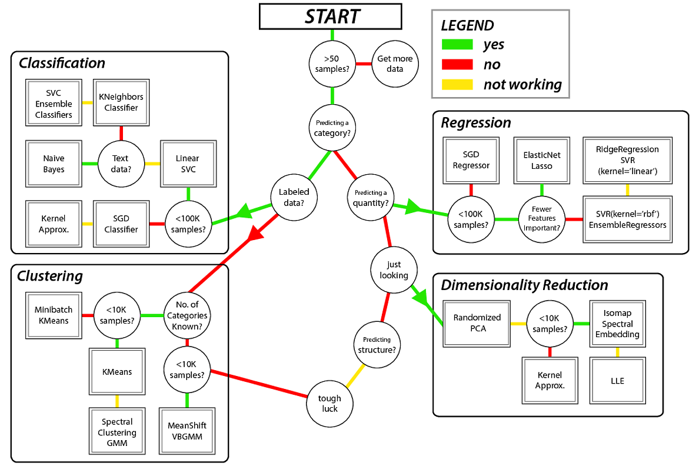
Another Option: 데이터가 적다면? ML
Scikit-learn Cheat Sheet

Slide 37
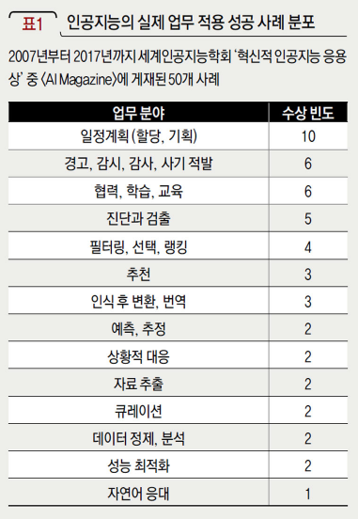
AI는 만능은 아님 - 인공지능 적용 효과가 높은 분야 (세계인공지능학회)
‘내 도메인의 어떤 분야에
인공지능을 적용하면 좋을까?’
http://dbr.donga.com/article/view/1203/article_no/8179

Slide 38
딥러닝/머신러닝 온라인 강의
모두를 위한 딥러닝:
https://hunkim.github.io/ml/
Cousera (Andrew Ng):
https://www.coursera.org/learn/machine-learning
Standford cs231n(CNN):
http://cs231n.stanford.edu/
https://youtu.be/NfnWJUyUJYU?list=PLkt2uSq6rBVctENoVBg1TpCC7OQi31AlC
Standford cs224n(NLP):
http://web.stanford.edu/class/cs224n/
https://www.youtube.com/playlist?list=PL3FW7Lu3i5Jsnh1rnUwq_TcylNr7EkRe6
MIT 6.S094(자율주행차):
http://selfdrivingcars.mit.edu/
Siraj Raval의 알기쉬운 AI:
https://www.youtube.com/channel/UCWN3xxRkmTPmbKwht9FuE5A
Kaist 머신러닝 강좌:
http://www.kmooc.kr/courses/course-v1:KAISTk+KCS470+2017_K0201/about

Slide 39
도움이 되는 사이트들
텐서플로우 코리아
https://www.facebook.com/groups/TensorFlowKR/
텐서플로우 블로그
https://tensorflow.blog/
카카오 AI 브렌치
https://brunch.co.kr/@kakao-it/65
AI Valley(소식지)
http://ai-valley.com/
Papers(논문 추천)
http://papers.ai
기본 논문100편
https://github.com/terryum/awesome-deep-learning-papers

Slide 40
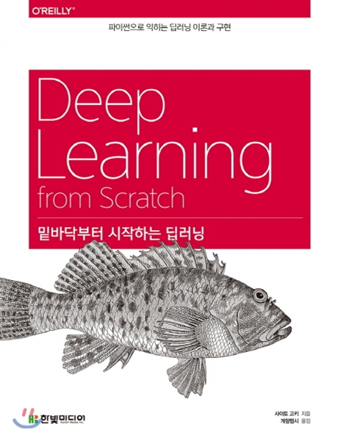
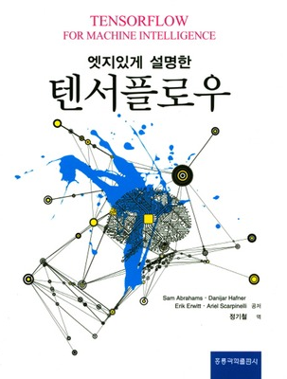
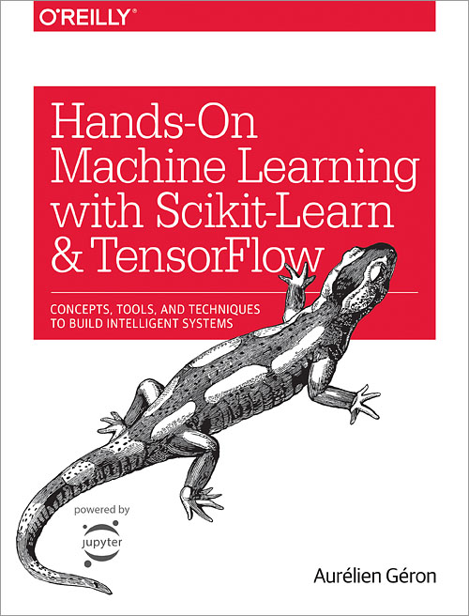
추천 서적
알고리즘을 깊이 있고
알기 쉽게 Python으로만 구현
그나마 괜찮은 TF 문법책
ML, DL 전반 실무에 도움

Slide 41
수고하셨습니다

